Slide 1


义务教育《信息科技》七年级上册
跨学科主题学习
跨学科主题学习
——搭建家庭小型互联系统
阜阳市颍上县慎城镇中心学校
叶菁菁

Slide 2


搭建家庭小型互联系统
实验情境
跨学科主题学习

Slide 3

搭建家庭小型互联系统
学习目标
1．素养目标
（1）了解基本的网络知识，如TCP/IP协议、局域网搭建等。
（2）能够根据家庭实际需求，设计并搭建合适的家庭互联系统。
（3）具备一定创新意识和创新能力，能够不断推动家庭互联系统的发展和创新。
（4）认识搭建家庭小型互联系统对家庭生活和社会的影响，积极承担社会责任。
2．实验目标
围绕设计并搭建一个家庭小型网络的实验活动，让学生体验局域网的需求分析、规划设计过程，了解互联网的组成特点和功能，能够面向需求组建简单的家庭小型局域网，根据入网需求，选择合适的网络连接设备，并学会配置路由器与调试网络。
跨学科主题学习

Slide 4

搭建家庭小型互联系统
问题链
05
如何优化网络配置，
以确保家庭局域网稳定安全？
03
04
如何选择合适的网络设备？
如何正确连接、配置网络设备，
以确保家庭局域网的正常运行？
01
02
家庭网络需满足哪些功能？
如何设计组网方案以满足这些需求？
第2单元 物联网数据采集

Slide 5

一
实验准备
分析需求，规划组网方案
目录
二
搭建网络，记录实验过程
实验过程
三
实验评价
实验汇报，总结实验评估收获
四
拓展提升
学以致用，局域网共享与故障排除

Slide 6

搭建家庭小型互联系统
一、实验准备
1
2
3
分析组网需求
规划组网方案
明确搭建流程

Slide 7


1．分析组网需求
根据抽到的户型图、家庭成员上网习惯和需求，分析组网需求，并填写到下面的表格中。
需求类型 | 内容描述
组网要实现的功能
现有入网设备
设备分布位置
网络带宽要求
设备之间最近和最远距离
有线网络接口数
其他需求

Slide 8

2．规划组网方案
根据需求分析，在考虑空间布局、网络接入方式和成本等因素的情况下，设计并绘制符合家庭需求的局域网结构图。

Slide 9
3．明确搭建流程
梳理家庭网络的搭建流程，并将右侧的内容拖动到对应的框中。
网络配置调试
申请开通家庭宽带业务
连接网络设备
选择网络设备

Slide 10
搭建家庭小型互联系统
二、实验过程
1
2
3
4
网络服务方案选择与评估
家庭网络设备选择与领取
家庭网络布局规划与实施
家庭网络参数配置与优化

Slide 11




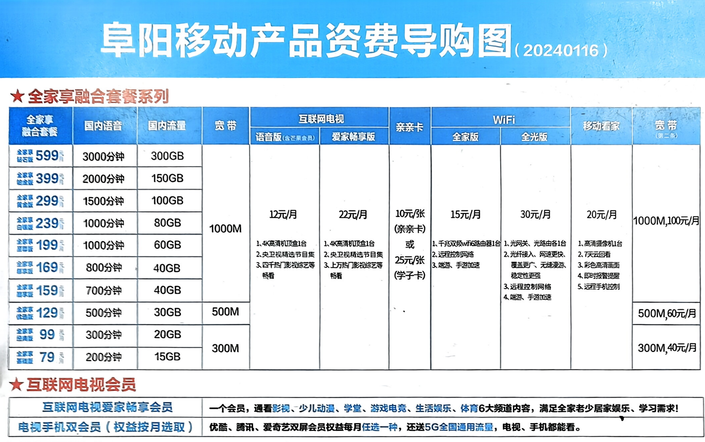
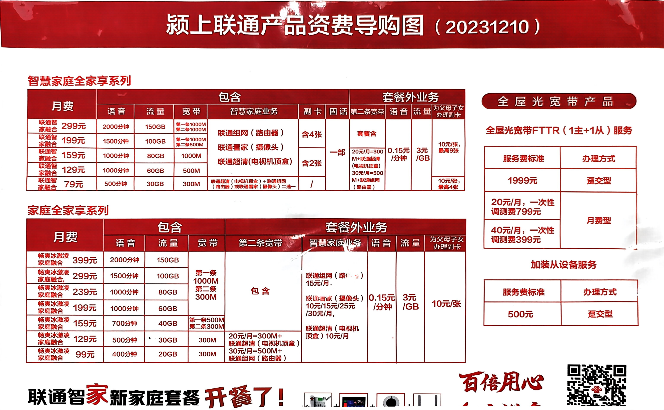
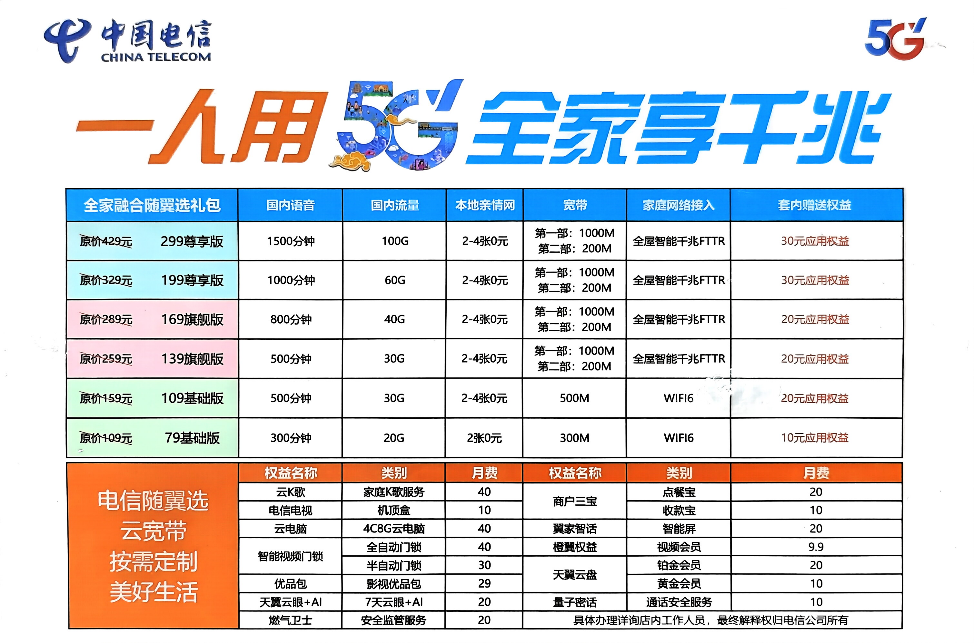
实验一：网络服务方案选择与评估
分析不同网络服务提供商的多种套餐，比较接入方式、价格、速度和服务质量。根据家庭需求，选择合适的网络服务套餐。

Slide 12

实验一：网络服务方案选择与评估
分析不同网络服务提供商的多种套餐，比较接入方式、价格、速度和服务质量。根据家庭需求，选择合适的网络服务套餐。
实验小结
通过比较不同的网络服务提供商，并根据家庭需求选择了最合适的网络服务。我们认为_______________是最适合的，我们的理由是_____________________________。

Slide 13
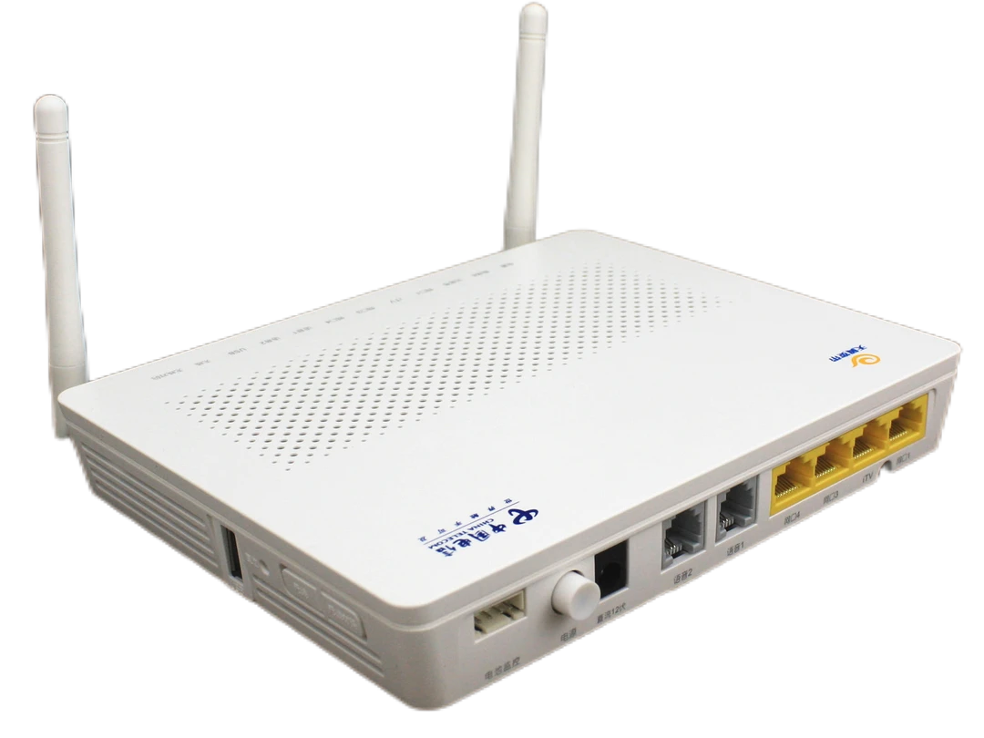
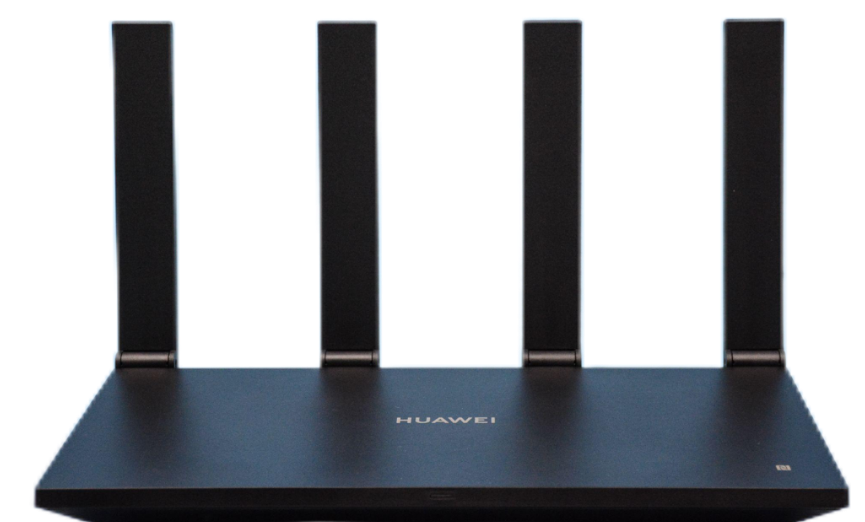
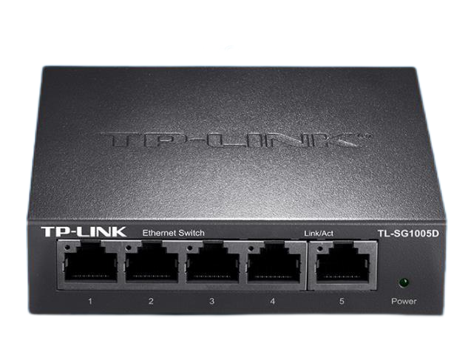
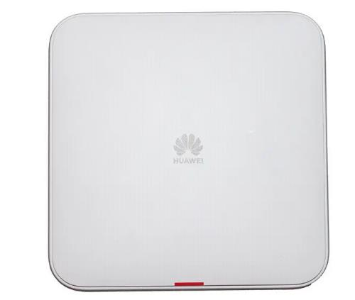
实验二：家庭网络设备选择与领取
借助微课认识常见的网络设备。
光调制解调器
路由器
交换机
AP

Slide 14
实验二：家庭网络设备选择与领取
根据家庭网络需求，小组讨论确定所需设备类型和数量，并按需领取实验器材。
实验小结
我们了解了不同网络设备的功能和使用方法，并根据需求分析选择了___________________________________设备。
我们的理由是_______________________________________。

Slide 15

实验三：家庭网络布局规划与实施
根据家庭布局图，规划设备放置位置，用电脑或笔纸绘制网络布线走线图。
网络布线走线图

Slide 16
实验三：家庭网络布局规划与实施
通过微课学习制作网线，使用网线完成网络设备间的连接。
实验小结
我们根据家庭布局规划了网络布线，并安装了网络设备。我们认为__________________（设备）的位置可以放在_________________________________。
这样的布局理由是________________________________。

Slide 17
实验四：家庭网络参数配置与优化
参考微课，自主访问路由器管理界面，设置网络名称和密码，配置无线安全选项，并连接固定端和移动端设备。
更改默认登录信息
隐藏SSID
设置并定期更换强密码，
避免使用默认用户名和密码。
不广播网络名称，
防止普通蹭网。
01
02
采用强加密协议
06
03
开启访问控制
路由器 安全设置
使用WPA3加密协议，
或WPA2/WPA3的组合加密。
设置MAC地址过滤，
精准设置允许接入的设备。
05
04
禁用WPS
更新固件启用防火墙
WPS绕过了密码安全性，
容易导致WiFi被攻击。
及时列新路由器固件，
打开路由器的防火墙。

Slide 18
实验四：家庭网络参数配置与优化
对家庭网络进行测试，包括速度测试和稳定性测试。根据测试结果调整配置，优化网络性能。
示例：ping www.baidu.com
解读：
时间（Time）: 时间越短，网络响应越快。
丢失（Lost） : 没有回应的数据包数量。
丢失率高，表明网络不稳定。
Ping
命令测试
示例：tracert www.baidu.com
解读：
序号： 每行代表一“跳”，
数据包到达目的地前经过的一个节点
时间：数据包往返该路由节点三次尝试的时间。
时间值越小，表示网络延迟越低。
路由IP：时间值后面是该路由节点的IP地址。
星号 (*)：该节点没有响应或无法到达。
Tracert

Slide 19





实验四：家庭网络参数配置与优化
对家庭网络进行测试，包括速度测试和稳定性测试。根据测试结果调整配置，优化网络性能。
网址：https://www.speedtest.cn/
特色：有网速诊断报告
网站
中科大 测速网站
网址：http://test.ustc.edu.cn/
特色：有结果排行和建议
工具测试
软件

Slide 20
实验四：家庭网络参数配置与优化
对家庭网络进行测试，包括速度测试和稳定性测试。根据测试结果调整配置，优化网络性能。
实验小结
我们学习了路由器的配置，采用了__________________
____________（安全措施），并进行了网络性能测试。通过调整_______________，提高了网络_______________。

Slide 21
搭建家庭小型互联系统
三、实验评价
1
2
3
实验报告
个人自评
小组互评

Slide 22

实验报告
实验目的： 设备并搭建家庭网络系统，满足成员的上网需求。
实验步骤：
需求分析： 我们考虑了_____________________________。
设备选择： 我们选择了______路由器和_______________。
布局规划： 设备放置在_________，以实现最佳信号覆盖。
配置过程： 设置了网络名称为_________，密码为______，
并设置了_________________________安全选项。
遇到的问题：__________________________________________。
解决的方案：__________________________________________。
优化策略：
通过__________________提高网络性能。
展示亮点： _______________________
_________________________________。
待改进之处： 我们认为______________
___________________________________可以进一步优化。

Slide 23

个人自评
评价维度 | 评价指标 | 自我评价
信息意识 | 能有效地从多种资源中选择合适的信息用于网络规划。能够理解家庭网络的实际需求，并分析这些需求对网络规划的影响。能够理解网络安全的重要性，并采取相应的保护措施。
计算思维 | 能将网络搭建的大问题分解成若干个小问题逐一解决。通过逻辑分析和系统化的方法来设计网络方案，并能够通过实验和测试来验证设计方案。
数字化学习 与创新 | 能设计出具有创新性的家庭互联系统，考虑个性化功能和未来扩展性。能有效地与小组成员合作，共同完成家庭互联系统的规划和搭建。
信息社会责任 | 能意识到网络安全的重要性，并采取措施保护家庭网络的安全。

Slide 24
小组互评
评价维度 | 评价内容 | 评价结果
团队合作 | 小组在团队合作中展现出的协作精神和协同工作能力。
创意创新 | 小组在家庭网络系统设计中展现的创新思维和创意设计。
技术实现 | 小组在网络搭建过程中所采用的技术方案的合理性和有效性。
问题解决 | 小组在面对搭建过程中的问题时所采取的解决策略和效果。
信息意识 | 小组对网络安全和信息保护的意识以及在实践中的体现。
社会责任 | 小组在搭建中展现的对社会责任和信息道德的认识和实践。
呈现交流 | 小组在展示环节中信息传达的清晰度、有效性，与其他小组的互动。

Slide 25
搭建家庭小型互联系统
四、拓展提升
1
总结反思
家庭网络系统搭建优化步骤
网络系统搭建的注意事项
2
学以致用
局域网络共享
网络故障诊断与排除

Slide 26

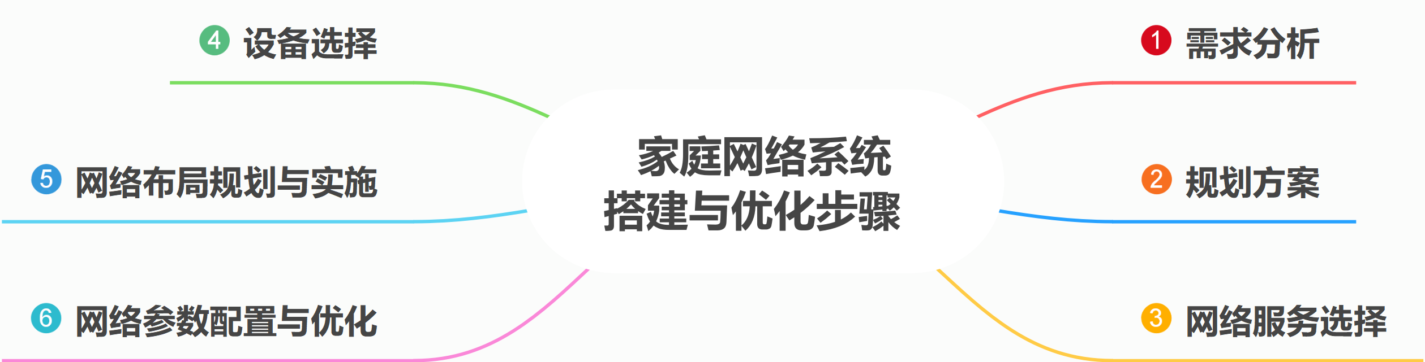

1．总结反思——家庭网络系统搭建与优化步骤
回顾整个学习过程，分享跨学科主题学习收获，梳理归纳家庭网络系统搭建与优化的核心步骤，并将下面的思维导图填写完整。

Slide 27
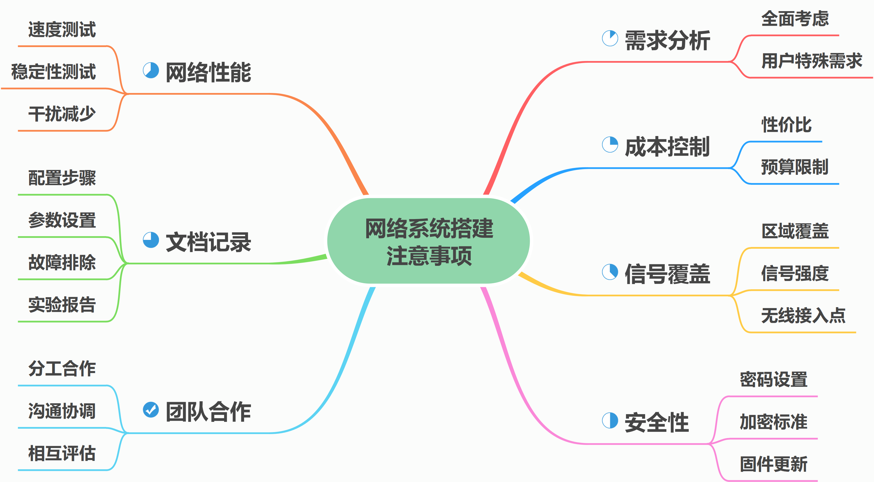
1．总结反思——网络系统搭建注意事项
梳理归纳家庭网络系统搭建的注意事项，并绘制思维导图。示例如下：

Slide 28
2．学以致用——局域网络共享
1.小明家新买了一台打印机，他想让家里每个人的电脑都能轻松打印文件，他可以采取哪种方式来实现呢？
A. 将打印机直接连接到一台电脑上
B. 通过互联网让打印机与每台电脑连接
C. 组建家庭局域网，使打印机成为共享资源
D. 每次打印时手动传递文件到连接打印机的电脑上
2.小华在信息科技课上学习了局域网知识，他想跟家人解释为什么家里Wi-Fi能让大家同时上网。请你帮助小华，用简单的话解释局域网是如何让多台设备接入互联网的。

Slide 29
2．学以致用——网络故障诊断与排除
回顾生活中你遇到的网络故障问题，最后是如何解决的？借助天工AI、文心一言等大模型查询并验证，将下表填写完整。
网络故障描述 | 网络故障原因 | 故障排除方法
能访问外网IP地址网页， 不能访问域名地址的网页 | DNS地址设置有误 | 检查计算机DNS地址设置是否正确
网卡故障 | 网卡驱动程序安装有误 | 卸载后重新安装网卡驱动程序
路由器故障

Slide 30

义务教育《信息科技》七年级上册
跨学科主题
搭建家庭小型互联系统
创新实践
网络探索永不止步！

